Slide 1
Собрание аспирантов (дополнительный набор) экономического факультета 1 года обучения 36Zoom 2022

Slide 2
План приема и зачисление дополнительного набора и основного потока в аспирантуру экономического факультета МГУ имени М.В. Ломоносова в 2022 году
Шифр. Научная специальность |  | Дополнительный набор |  | Основной поток
 |  | план приема, РФ, чел. | зачислено, РФ, чел. | зачислено, РФ(иностр), чел.
5.2.1. | Экономическая теория | 8 | 1 | 12 (0)
5.2.2. | Математические, статистические и инструментальные методы экономики (вкл. 5.2.3. Региональная и отраслевая экономика, специализация: 11.Бухгалтерский учет и экономическая статистика) |  | 2 | 6 (0)
5.2.3. | Региональная и отраслевая экономика (специализации: (7;10)+(8;9)) |  | 4 | 16+7 (3)
5.2.4. | Финансы |  | 0 | 4 (0)
5.2.5. | Мировая экономика |  | 1 | 5 (0)
5.2.6. | Менеджмент |  | 2 | 3(1)
ВСЕГО |  | 8 | 10 | 53 (4)

Slide 3
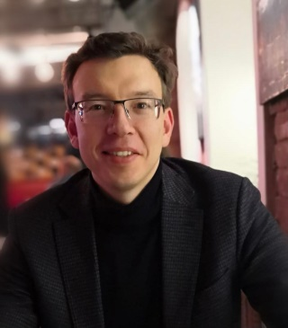
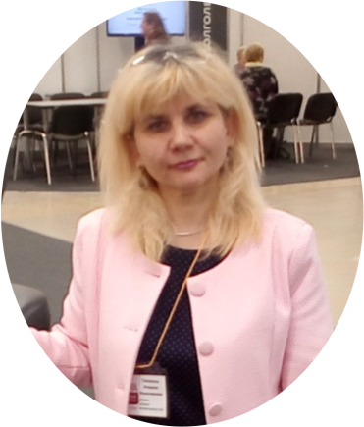
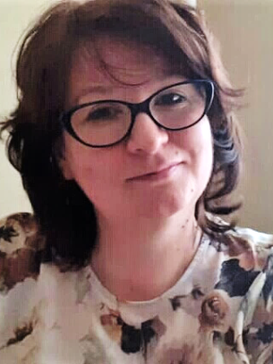
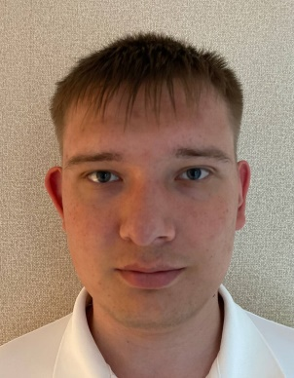
Докторантура и аспирантура ЭФ МГУ в лицах
Мальцев Александр Андреевич
Заместитель декана по аспирантуре и организации исследовательского процесса
экономического факультета МГУ, д.э.н., доцент
Луданик Марина Валерьевна
Директор аспирантуры, к.э.н., доцент
Ткаченко Рената Николаевна
Заведующий докторантурой и аспирантурой
Никифорова Ольга Валерьевна
Специалист 1-ой категории отдела докторантуры и аспирантуры
Тишкин Александр Сергеевич
Специалист 1-ой категории отдела докторантуры и аспирантуры
Контакты:
phd.econ.msu@org.msu.ru
(495)939-14-72
каб. 562, 559

Slide 4
ПОДГОТОВКА НАУЧНЫХ и НАУЧНО-ПЕДАГОГИЧЕСКИХ КАДРОВ
в аспирантуре
2022
ФГТ
Научный компонент
Образовательный компонент
Реализация плана научной деятельности:
примерный план научного исследования;
план подготовки текста диссертации и публикаций
итоговая аттестация
Реализация учебного плана аспирантуры
Кандидатские экзамены (иностранный язык, философия и специальность)
Дисциплины подготовки к кандидатскому экзамену
Диссертации на соискание ученой степени - к.э.н.
Выступление на Конференциях
Публикационная активность: статьи
Общенаучные дисциплины
Общеуниверситетская дисциплина
Дисциплины по выбору
Педагогическая практика
Получение: Заключения кафедры с рекомендацией к защите диссертации на Диссертационном Совете; Свидетельства об окончании аспирантуры
Notes:
Нормативно-правовые документы:
1) Положение о подготовке научных и научно-педагогических кадров в аспирантуре (адъюнктуре), утв. Постановление Правительства РФ № 2122 от 30.11.2021 г.
2) Приказ Министерства науки и высшего образования РФ от 6 августа 2021 г. № 721 "Об утверждении Порядка приема на обучение по образовательным программам высшего образования - программам подготовки научных и научно-педагогических кадров в аспирантуре"
3) Приказ МГУ №1216 24.11.2021 об утв. Требований к основным профессиональным образовательные программам послевузовского профессионального образования в аспирантуре, устанавливаемые Московским государственным университетом имени М.В. Ломоносова
4) Приказ Ректора МГУ №1250 от 25.11.2021 "О внесении изменений в образовательные стандарты высшего образования, самостоятельно устанавливаемые Московским государственным университетом имени М.В. Ломоносова"

Slide 5
Что на 1 г.о. в 1-м и 2-м семестрах по Учебному плану?
Этапы освоения образовательного компонента программы аспирантуры |  | Курс (год обучения/семестр) | Общая трудоемкость, часы/зач.ед. | Контактная работа с преподавателем, час | Самостоятельная работа, час | Форма промежуточной аттестации
1 | Дисциплины (модули), направленные на подготовку к кандидатским экзаменам
1.1 | История и философия науки | 1/1 | 108/3 | 56 | 52 | Допуск к кандидатскому экзамену
1.2 | Иностранный язык | 1/2 | 108/3 | 56 | 52 | Допуск к кандидатскому экзамену
2 | Обязательные Дисциплины (модули)
2.1 | Общеуниверситетская дисциплина | 1/1 | 36/1 |  |  | Зачет
2.2 | Общенаучная дисциплина, в том числе:
 | Модуль I * (выбор из 2-х курсов) | 1/2 | 108/3 | 36 | 72 | Экзамен
- Современные методы научных исследований
Продвинутые методы эмпирических исследований
- В декабре запуск выбора дисциплин Модуля I
Примечание: *
Notes:
Модуль I * (выбор из 2-х курсов)
Современные методы исследований
Продвинутые методы эмпирических исследований

Slide 6
Где найти на сайте ЭФ учебные планы аспирантуры ?
сайт ЭФ https://www.econ.msu.ru
Главная - Образование - Аспирантура
Образовательные программы 2022 (страница в разработке)
(ссылка: https://www.econ.msu.ru/students/pg/EP2022/)
Научная специальность: 5.2.1. Экономическая теория
Научная специальность: 5.2.2. Математические, статистические и инструментальные методы в экономике
Научная специальность: 5.2.3. Региональная и отраслевая экономика
Научная специальность: 5.2.4. Финансы
Научная специальность: 5.2.5. Мировая экономика
Научная специальность: 5.2.6. Менеджмент
(в каждой н/с есть закладка) учебный план

Slide 7
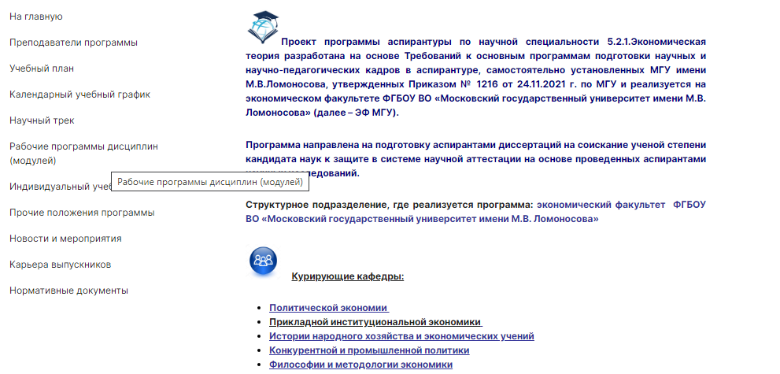
Где найти на сайте ЭФ программы дисциплин?
Главная-Образование-Аспирантура-Образовательные программы 2022
(ссылка: https://www.econ.msu.ru/students/pg/EP2022/ )

Slide 8
Где найти на сайте ЭФ программы дисциплин?
Главная-Образование-Аспирантура-Образовательные программы 2022-5.2.1. Экономическая теория-Рабочие программы дисциплин (модулей) Дисциплины (модули), на……
Дисциплины (модули), направленные на подготовку к кандидатскому экзамену
Обязательные дисциплины
История и философия науки
Английский язык
Специальность
Общеуниверситетская дисциплина
Общенаучная дисциплина
Дисциплины по выбору
Практика

Slide 9
Обучение в аспирантуре
Формат обучения : ОЧНО
Расписание занятий смотреть здесь: cacs.econ.msu.ru
Материалы курсов смотреть в информационной среде экономического факультета МГУ имени М. В. Ломоносова on.econ.msu.ru, вход через персональный логин и пароль
Следить за рассылкой в личной электронной почте от докторантуры и аспирантуры:
phd.econ@org.msu.ru

Slide 10
На экономическом факультете МГУ имени М.В.Ломоносова
в 2019 г. утвержден Регламент об «Обучении аспирантов экономического факультета ФГБОУ ВО «Московский государственный университет имени М.В. Ломоносова»
по исследовательскому треку».
С документом можно ознакомиться: https://www.econ.msu.ru/science/phd/
Целевая установка этого нововведения – стимулирование результативного участия аспирантов в научных исследованиях ЭФ МГУ за счет предоставления дополнительных возможностей аспирантам в части гибкости учебной нагрузки и перспектив трудоустройства на факультете. В частности, те аспиранты, которые примут участие в обучении по исследовательскому треку, получают возможность воспользоваться индивидуальными планами обучения с перезачетом отдельных дисциплин-модулей.
Возможность включиться в «Исследовательский трек»
для аспирантов 1 года обучения (2022 года поступления), после зачисления в очную аспирантуру ЭФ МГУ – не позднее 15 декабря в год их приема.
Прием заявок на участие - https://www.econ.msu.ru/students/pg/research_track/

Slide 11
Возможности для реализации научной компоненты на ЭФ
Московский государственный университет имени М.В.Ломоносова Международная научная конференция студентов, аспирантов и молодых учёных «Ломоносов», секция «Экономика»; а также «Ломоносовские чтения» (апрель)
Участие в написании тезисов/статей и выступление с докладом на секции по теме своей научно-квалификационной работе (диссертации) | Участие в организации конференции
Научная всероссийская конференция «Консорциум журналов» и Ежегодный Фестиваль науки (октябрь)
Участие в написании тезисов/статей и выступление с докладом на секции по теме своей научно-квалификационной работе (диссертации) | Участие в организации конференции

Slide 12
Возможности для реализации научной компоненты за пределами ЭФ
Вклад в НИР через Научные стажировки и практики Участие возможно при согласовании и подписании Направления на научную стажировку/практику
Государственные организации | Коммерческие/частные предприятия
Обращаться в каб. 452
Руководитель Службы содействия трудоустройству ЭФ МГУ
Золотина Ольга Александровна
Notes:
Имеется Соглашение о сотрудничестве.
Необходимо подписать Направление

Slide 13
Виды и объем (в з.ед.)практики в аспирантуре на 2 году обучения:
педагогическая
4 сем.
Практика
всего: 3 з.ед
!!!
Реализация педагогической практики предусмотрена в учебном плане аспирантуры в 4-м семестре
!!!
Более подробная информация о возможностях прохождения педпрактики в РПД «Педагогическая практика»

Slide 14
Кто помогает в организации педпрактики:
Научный руководитель
Кафедра , на которой Вы специализируетесь
Кафедра экономики для естественных и гуманитарных факультетов
Служба содействия трудоустройству экономического факультета (каб.452)
Докторантура и аспирантура экономического факультета (ауд.562 и 559)

Slide 15
Возможности для прохождения педагогической практики на ЭФ
Кафедра экономики для естественных и гуманитарных факультетов
На осенний семестр отбор апрель-май | На весенний семестр отбор октябрь-ноябрь
Обращаться: в комнату 246. Кафедра экономики для естественных и гуманитарных факультетов д.э.н., доц. Кононкова Наталья Петровна
Приемная комиссия аспирантуры
сентябрь
Обращаться: в комнату 559. Директор аспирантуры Луданик Марина Валерьевна
Помощь при проведении контрольных работ и письменных экзаменов
Зимняя сессия | Летняя сессия
Обращаться: на кафедры

Slide 16
Возможности для прохождения педпрактики на ЭФ
МАГИСТРАТУРА ЭФ
Участие в Олимпиадах/Универсиадах Проверка магистерских диссертаций на плагиат |  | Приемная комиссия магистратуры
Февраль - май |  | Июль
Функции тьюторов для студентов магистратуры 1-го года (сентябрь-декабрь) | Прокторинг в дистанционном формате при проведении защит магистерских диссертаций, госэкзаменов (май, июнь)
Обращаться: в комнату 504 Директор магистратуры ЭФ Кудряшова Елена Николаевна

Slide 17
Возможности для прохождения педагогической практики на ЭФ
Участие в проведении занятий в дистанционном формате (при помощи конференций: в Zoom и пр.) для всех ступеней обучения ЭФ МГУ
Осенний семестр | Весенний семестр
Обращаться: в отдел информационной интеграции ЭФ МГУ к руководителю Калининой Елене Анатольевне (контакты: 7977@econ.msu.ru)

Slide 18
Сайт Экономического факультета
Образование Аспирантура 1 год (2 способа найти:)
Полезная информация
Учебные планы
Индивидуальный учебный план аспиранта
Расписание аттестаций, кандидатских экзаменов

Slide 19
Сайт Экономического факультета
1 способ
Учащимся Аспирантура

Slide 20
Сайт Экономического факультета
2 способ
ГлавнаяУчащимсяАспирантураОбразовательные программы 20225.2.1. Экономическая теори…

Slide 21
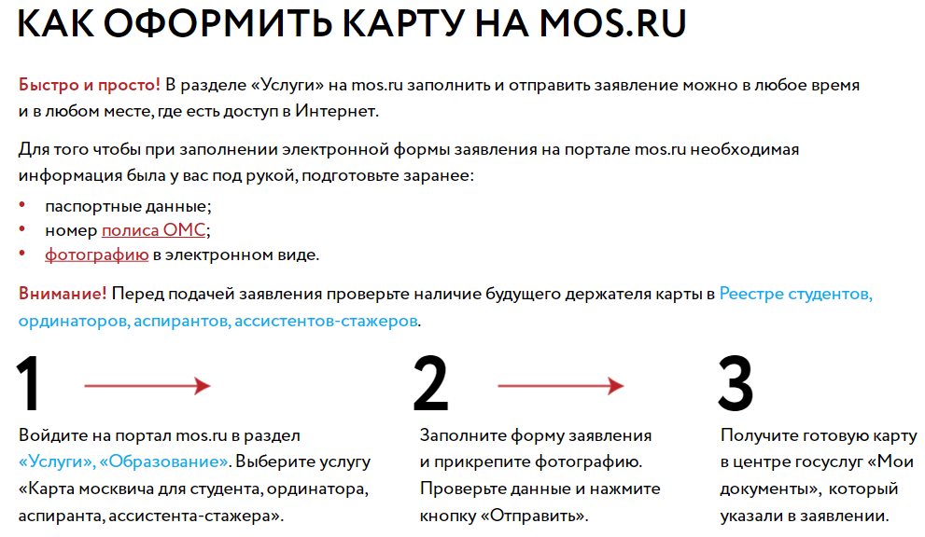
Проездные для аспирантов (соц.карта)
Заполнить согласие на обработку данных
Проверить наличие своих ФИО в Реестре студентов, ординаторов, аспирантов
Подать заявку на выпуск соц.карты на Официальном портале Мэра и Правительства Москвы
Инструкция на сайте по ссылке
Если вы заполняли согласие на обработку данных, но вас нет в реестре более 15 дней, то необходимо заполнить заявление на выпуск карты, несмотря на оповещение системы об отсутствии в Реестре, и сообщить об этом в отдел аспирантуры

Slide 22
Электронные ресурсы, поддерживающие процесс обучения на экономическом факультете
Сайт факультета: econ.msu.ru
Расписание: cacs.econ.msu.ru
Учебный портал: on.econ.msu.ru, my.econ.msu.ru
Лицензионная подписка (Microsoft): office.com
ИСТИНА - Интеллектуальная Система Тематического Исследования НАукометрических данных: istina.msu.ru
Институциональная подписка ЭФ МГУ: ссылка
Экскурсия по ресурсам: ссылка
Вход возможен только через личные логин и пароль:

Slide 23
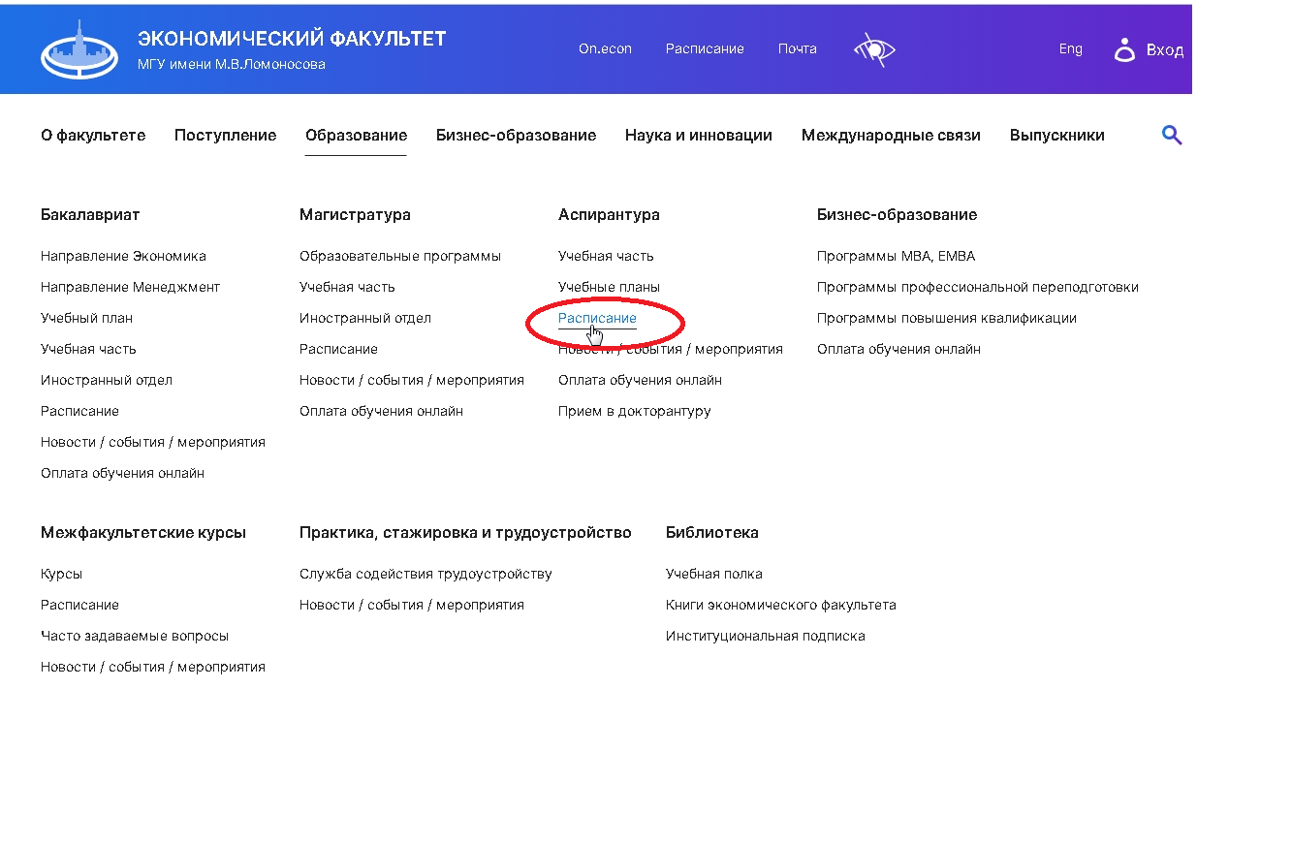
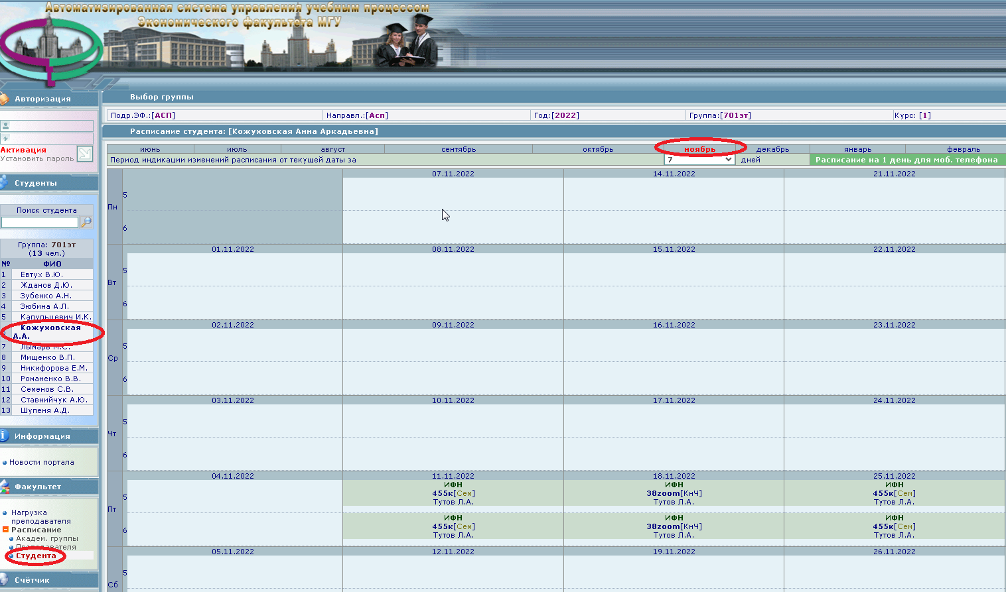
Электронные ресурсы, поддерживающие процесс обучения на экономическом факультете
Расписание

Slide 24
Электронные ресурсы, поддерживающие процесс обучения на экономическом факультете
Расписание
Шифр и наименование научной специальности | Номер академической группы
5.2.1. Экономическая теория | 701 эт
5.2.2. Математические, статистические и инструментальные методы в экономике (специализация: (11. Бухгалтерский учет, аудит и экономическая статистика)) | 702 ммбу
5.2.3. Региональная и отраслевая экономика (специализации: (7. Экономика инноваций;10. Маркетинг) | 705 мэи
5.2.3. Региональная и отраслевая экономика (специализации: (8. Экономика народонаселения и экономика труда;9. Экономика природопользования) | 705 энэтэп
5.2.4. Финансы | 703ф
5.2.5. Мировая экономика | 704 мэ
5.2.6. Менеджмент | 707 м

Slide 25
ИАС «ИСТИНА» и АИС-аспирант
Регистрация на сайте: http://istina.msu.ru/
Указать место работы – экономический факультет и наименование кафедры
Должность – аспирант, начало работы – 01.11.2022
Отдел аспирантуры подтверждает Вашу страницу в системе «ИСТИНА»
В ИАС «ИСТИНА» аспиранты публикуют только свои статьи, в которых
излагаются основные научные результаты диссертации.
Во время обучения Вы наполняете «Личный кабинет» в АИС своими научными достижениями (публикациями, докладами на конференциях, участиями в НИР)
По итогам 4 семестра заполняете «Личный кабинет» в АИС отчетами по практике (инструкция)

Slide 26
Электронная приемная
Ссылка: http://www.econ.msu.ru/students/pg/phd_priemnay/
Электронная приемная содержит:
Формы заказа документов:
Справка, подтверждающая факт обучения
Заверенная копия диплома
Индивидуальный учебный план
Обоснование к выбору темы
Все к аттестации
Образцы документов (обоснования, выписки, отчеты по практике)

Slide 27
Докторантура и аспирантура
Контакты: к. 562, к. 559 тел. 8(495) 939-14-72
Электронная почта – phd.econ@org.msu.ru
Понедельник - 10.00-18.00
Вторник- 10.00-18.00
Среда- 10.00-18.00
Четверг- 10.00-18.00
Пятница- не приемный день
Изменения в графике работы отражаются на сайте ЭФ МГУ (https://www.econ.msu.ru/students/pg/about/ )

